Slide 1
Sigara ve Sağlık

Slide 2
Sigara Dumanındaki Zararlı Maddeler

Slide 3
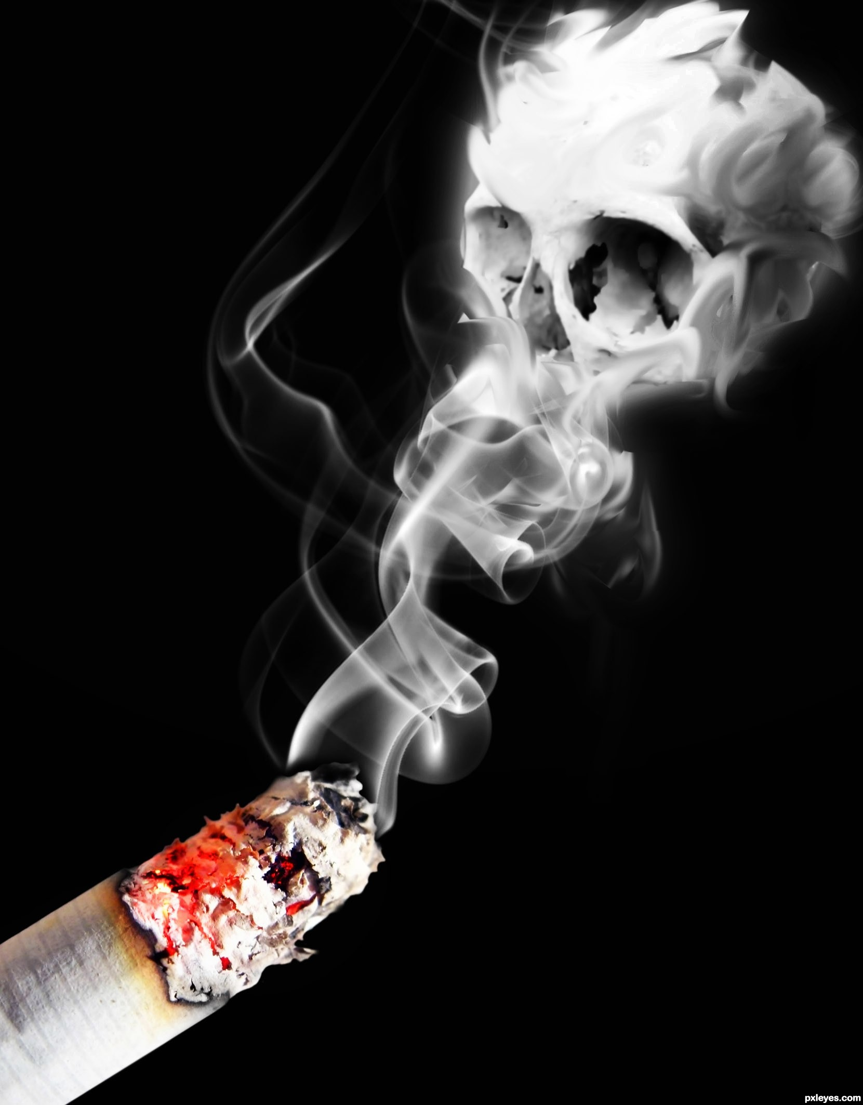
Yanan bir sigaradan çıkan “duman”; azot, oksijen, karbon monoksit ve karbon dioksitten oluşan bir atmosferde asılı sıvı partiküllerin konsantre “aerosol”üdür!

Slide 4
Sigara dumanı “partikül fazı” ve “gaz fazı” diye iki faza ayrılmaktadır.
Gaz fazında, birtakım gazlar ve uçucu/volatil kimyasallar bulunur.
Partikül fazı (katran + nem + nikotin) ise, polisiklik aromatik hidrokarbonlar başta olmak üzere pek çok toksik kimyasalı ihtiva eder.

Slide 5
Gaz Fazı Kimyasalları
Nitrojen (N₂)
Oksijen (O₂)
Karbon dioksit (CO₂)
Karbon monoksit (CO)
Asetaldehit
Metan (CH₄)
Hidrojen siyanür (HCN)
Nitrik asit
Aseton
Akrolein
Amonyak (NH₃)
Metanol
Hidrojen sülfür (H₂S)
Bazı hidrokarbonlar
Nitrozaminler
Karbonil bileşikleri

Slide 6
Partikül Fazı Kimyasalları
PAH (Polisiklik Aromatik Hidrokarbonlar)
Karboksilik asitler
Fenoller
Nemlendiriciler
Terpenoitler
Parafin mumları
Nitrozaminler
Katekoller
Su
Nikotin
Katran (tar); partikül fazından nem/su ve nikotin ayrıldıktan sonra geride kalan kahverengi yapışkan bir maddedir.

Slide 7
Tütünün yanması ile iki tip duman oluşur:
yan akım: yanma bölgesinden çevreye yayılan
ana akım: kişinin ağzından içine çektiği

Slide 9
Yan-akım dumanda nispeten daha yüksek olan toksinler:
Nikotin
Amonyak
PAH
Nitrozaminler
Aromatik aminler
Karbon monoksit
Piridin
1,3-butadien
Akrolein
İzopren
Benzen
Toluen
Ana-akım dumanda nispeten daha yüksek olan toksinler:
Siyanür

Slide 10
Kimyasal Madde | İlişkili Olduğu Problem
Karbon monoksit | Hipoksi, miyokard hasarı
Nikotin | Taşikardi, periferal ve koroner vazokonstriksiyon, pıhtılaşma
Benzopirenler | Oksidatif stres
Akrolein, asetaldehid, formaldehid, hidrojen siyanür ve fenol | Mukosiliyer işlev bozukluğu
1,3-butadien | Kanser
Akrolein, asetaldehit | Respiratuar irritan
Siyanür, Arsenik, Krezoller | Kardiyovasküler risk

Slide 11
Kimyasallar | Kaynakları
Nikotin vd. alkaloidler | Tütün yaprağı (doğal)
Sigaraya spesifik nitrozaminler | Tütünün işlenmesi ve depolaması esnasında
Polisiklik aromatik hidrokarbonlar | Sigaranın “eksik yanma”sı ve ısınması yoluyla
CO₂ ve CO | Sigaranın tam yanması
Ağır metaller | Çoğu bitki tarafından topraktan emilir; bir kısmı ilaçlamaya bağlı
Aromatik aminler | Sigaranın yüksek sıcaklıkta yanması
Heterosiklik aminler | Sigaranın ısınması yoluyla (piroliz)
Katkı maddeleri | Asetik asit, aseton, asetofen, balzam ve benzaldehid esans olarak; benzofen ve benzoik asit koruyucu olarak; kalsiyum karbonat doldurucu olarak; karboksimetil sellüloz ve sellüloz yakıcı madde olarak
Pestisitler | Tarımsal ilaçlama esnasında

Slide 12
Sigara dumanında en az 250 adet zararlı madde vardır ve bunların 69 tanesinin kansere neden olduğu tespit edilmiştir (National Cancer Institute).
Sigara dumanındaki kanser yapıcı (kanserojen) maddelerden bazıları şunlardır:
1,3–Butadien
Polisiklik aromatik hidrokarbonlar (PAH)
Nitrozaminler
Asetaldehit
Formaldehit
Benzen
Vinil klorür
Arsenik
Berilyum
Kadmiyum
Krom
Nikel
Aromatik aminler
Benzo(α)piren
Kümen
Polonyum-210

Slide 13
Sigaraya Bağlı Tıbbi Riskler

Slide 14
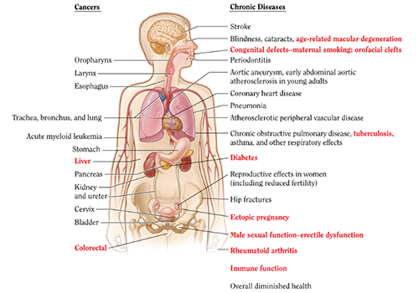

Slide 15
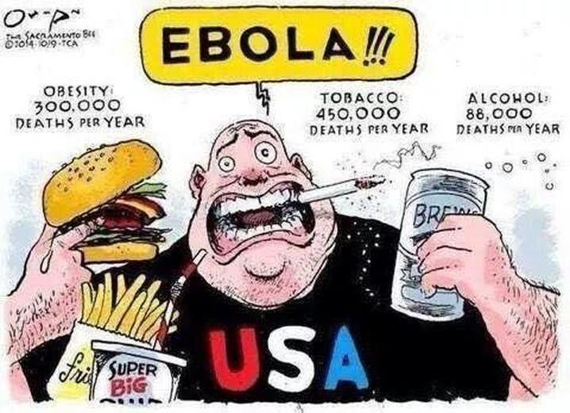

Slide 16
ABD’de her yıl 480.000 ölümün sigaraya bağlı sebeplerle meydana geldiği düşünülüyor.
ABD’de 2014 yılında 2.626.418 kişi öldü (bütün ölümlerin 5’te 1’i sigarayla ilişkili).
Bütün akciğer kanseri ölümlerinin %90’ı sigarayla ilişkili.
Kronik obstrüktif akciğer hastalığına (KOAH) bağlı ölümlerin %80’i sigarayla ilişkili.

Slide 17
Sigara,
koroner kalp hastalığı riskini 2-4 kat
inme (strok) riskini 2-4 kat
KOAH’tan ölme riskini 12-13 kat
akciğer kanseri riskini yaklaşık 25 kat
artırır.
Sigaraya bağlı kardiyovasküler hastalıklarda;
kalın ve daralmış kan damarları
artmış kalp hızı
hipertansiyon
pıhtılaşmaya eğilim
görülür.

Slide 18
If nobody smoked, one of every three cancer deaths in the United States would not happen.
Eğer hiç kimse sigara içmeseydi, Birleşik Devletler'deki her üç kanser ölümünden biri olmayacaktı!

Slide 19
Sigara gebe kalmayı zorlaştırır ve bebeğin sağlığını hem doğum öncesi hem de doğum sonrası için etkiler.
Sigara bağlı riskler:
Preterm (erken) doğum
Ölü doğum
Düşük doğum ağırlığı
Ani bebek ölümü
Ektopik gebelik
Damak-dudak yarıkları

Slide 20
Sigaranın Ekonomik Maliyeti

Slide 21
Türkiye’de
Son 10 yılda iç piyasada tüketilen sigara paketine 257 milyar lira harcama yapıldı.
Sigaranın Türkiye’ye yıllık maliyeti (doğrudan masraflar ve dolaylı masraflar/tedavi masrafları vb. dahil) 50 milyar dolar civarında!..

Slide 22
https://alo171.saglik.gov.tr/?/birakmakistiyorum

Slide 23
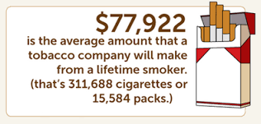

Slide 24
Bangladeş'in en yoksul kesimlerinde tütüne harcanan para, eğitime harcanan paranın 10 katı kadar
Yoksul kesimlerde sigara kullanımının en fazla olduğu Endonezya'da en düşük gelir grubundaki hanelerde toplam harcamanın yüzde 15'i tütüne gitmekte
Mısır'da düşük gelirli hanelerde toplam harcamanın yüzde 10'u tütüne harcanmakta
Meksika'da en yoksul yüzde 20'lik grupta harcamaların yüzde 11'i tütün için harcanmakta

Slide 25
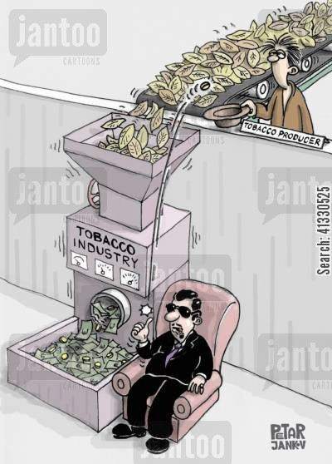

Slide 26
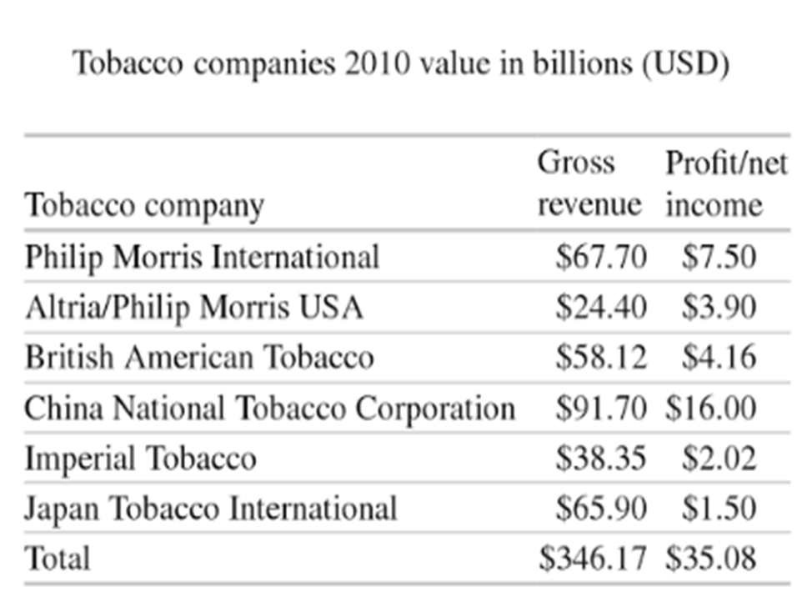

Slide 27
Nikotin ve Sigara Bağımlılığı

Slide 28
Tütün yapraklarının içerdiği alkaloidler:
nikotin
anatabin*
anabazin*
nornikotin*
N-metilanabazin*
anabazein*
nikotin N′-oksit
miosmin
β-nicotirin
kotinin
2,3′-bipiridil
*Ratlarda, striatumdan dopamin salınımına yol açtığı gösterilmiş.

Slide 29
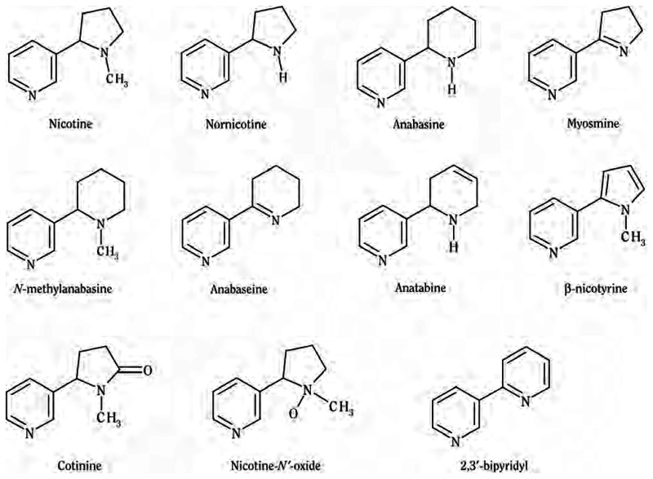

Slide 30
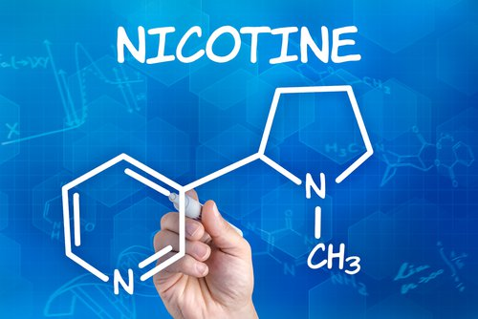
C₁₀H₁₄N₂

Slide 32
α₄β₂* tipi nikotinik asetilkolin reseptörleri; nikotin bağımlılığının başlıca aracısıdır.
Nikotinin, mezensefalondaki ventral tegmental alanda bulunan reseptörlere bağlanması, nükleus akkumbenste dopamin salınımına yol açar. Bu da bir “ödül” duygusu oluşturur.
Reseptörün yapısı: (α4)₂(β2)₃

Slide 33
Striatum
Ön beynin subkortikal parçalarından biri
“Ödül sistemi”nin kritik bir parçası
İkiye ayrılır:
Dorsal: Kaudat nükleus ve putamen
Ventral: Nükleus akkumbens ve olfaktor tüberkül

Slide 34
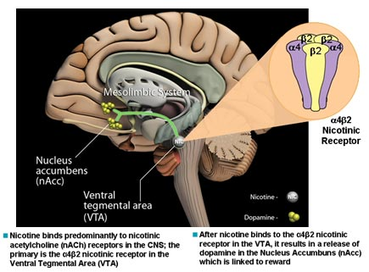

Slide 35
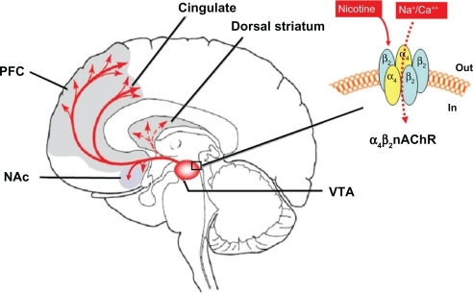

Slide 36
Nikotinik reseptörler ligand kapılı iyon kanallarıdır.
Nikotinin reseptörüne bağlanması, kanalı açar ve hücre içine sodyum veya kalsiyum iyonu girer.
Bu katyonların hücreye girişi, voltaj kapılı kalsiyum kanallarını aktive ederek, hücreye daha fazla kalsiyum iyonunun girişini sağlar.
Bu ileti sinir ucundan dopamin salgılanmasını tetikler.

Slide 37
https://www.youtube.com/watch?v=2L8ZkbtEv3E

Slide 38
Önemli Kaynaklar
https://www.ncbi.nlm.nih.gov/books/NBK53014/
https://www.ncbi.nlm.nih.gov/pmc/articles/PMC2928221/

